Slide 1

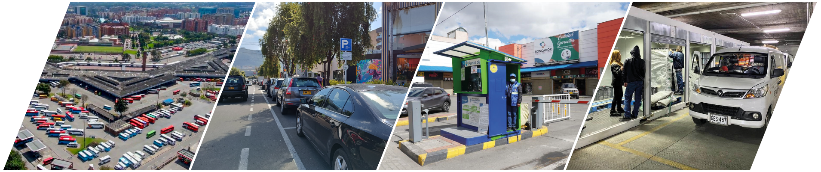
www.terminaldetransporte.com
RENDICIÓN DE CUENTAS
Los Mártires - Junio 2025
Zona de Parqueo Pago

Slide 2
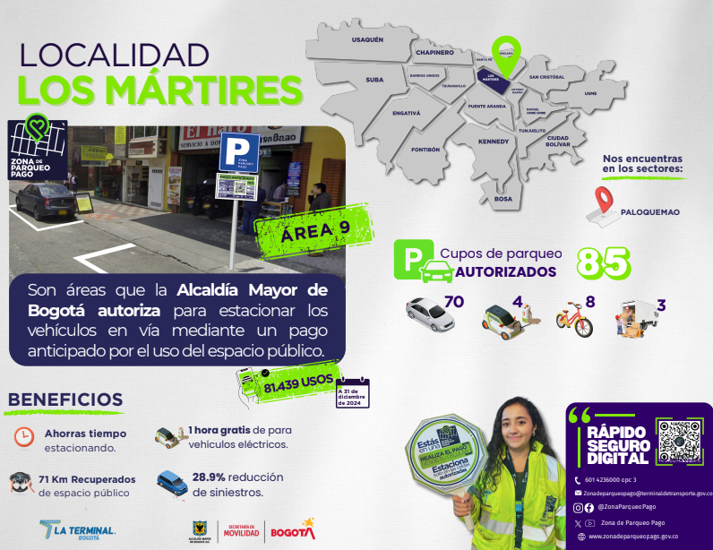

Slide 3





www.terminaldetransporte.com
TerminalBogota
Termibogota
TerminalBogota
Terminal de Transporte de Bogotá
LaTerminalBogota

